Slide 1
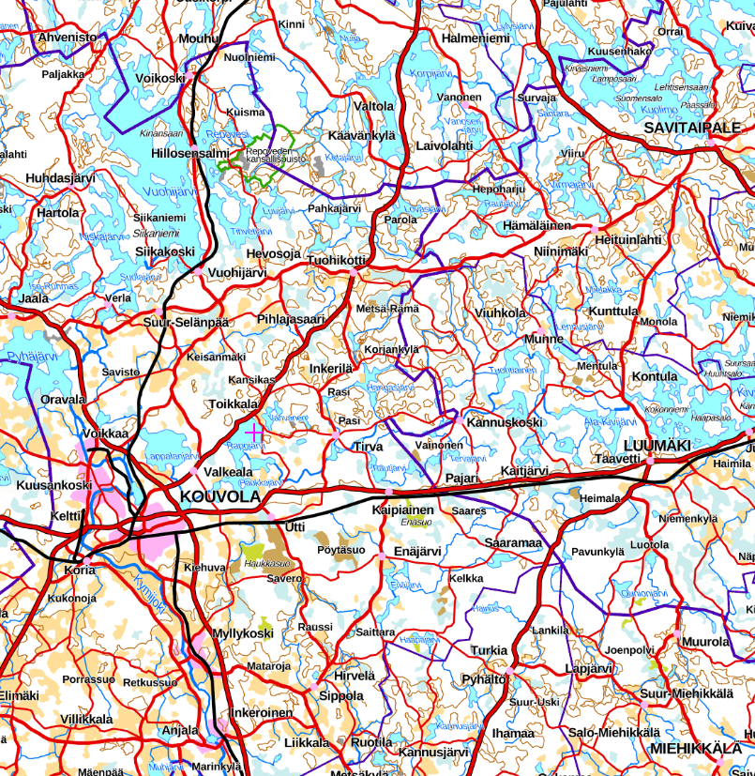
KARJALAN PRIKAATIN JOHTAMISJÄRJESTELMÄHARJOITUS 2A:N (JJH2A) HARJOITUSALUE 18.-21.9.2023
MT15256
LIITE 1

